Slide 1
Классный час на тему « Земля –наш общий дом»
Белова Гулия Дилгамовна
Учитель начальных классов
МБОУ«Новотырышкинская СОШ
с. Новотырышкино 2019

Slide 2
Земля – наш общий дом

Slide 3
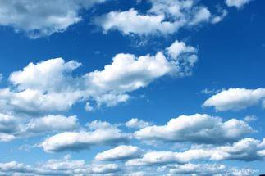
Notes:
3

Slide 4
Жить в зеленом царстве это
Хорошо зимой и летом.
Жизнь летает мотыльком,
Шустрым бегает зверьком ,
В облаках кружится птицей,
Скачет по ветвям куницей,
Жизнь прекрасна ,жизнь вокруг.
Человек природе друг!

Slide 6
ЭКОЛОГИЯ
«ОЙКОС»
«ЛОГОС»
ДОМ
УЧЕНИЕ

Slide 7
22 марта
- Всемирный день
воды
- Международный день
птиц
1 апреля
22 апреля - День Земли
5 июня
- Всемирный день
окружающей среды

Slide 8
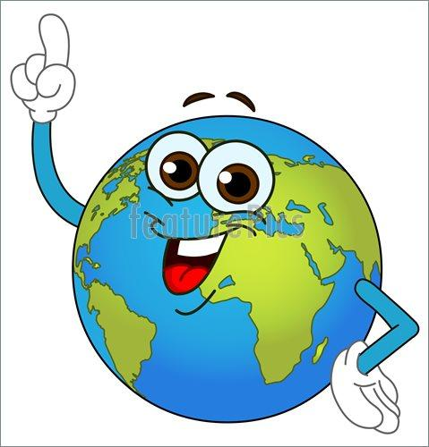
За вами –
будущее нашей планеты!

Slide 9
Рефлексия
(закончи предложение)
Наша страна, Родина должна быть экологически чистой, всегда оставаться голубоглазой, с красивейшими реками, озёрами, лесами и полями.
Для этого я…

Slide 10
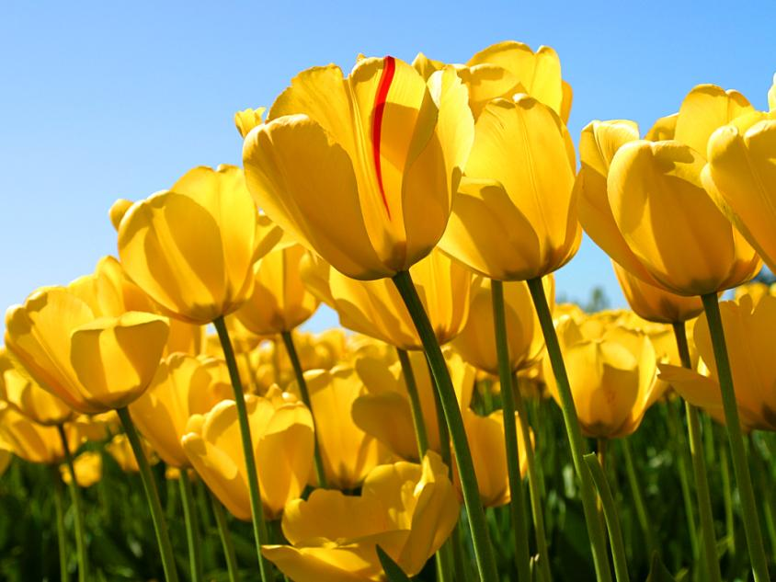
Спасибо за внимание

